Slide 1
Децентралізація польських шкіл
від 1999 до 2016 року

Slide 2
Управління і фінансування шкіл

Slide 3
Управління школами
Органи місцевого самоврядування:
    це керуючі органи
    визначають мережу шкіл, яка повинна забезпечити освіту для всіх дітей
    реєструють школи, управління якими здійснюють інші органи – формальність
    вирішують чи школа керована іншими органами буде державною чи не державною – рішення ради гміни (органу місцевого самоврядування)
Недержавні органи управління школами:
    неурядові організації
    фірми
    фізичні особи
    церкви

Slide 4
Фінансування шкіл
Школи, що утримуються за рахунок органів місцевого самоврядування
  отримують з Міністерства субвенції в залежності від кількості учнів
  органи місцевого самоврядування дофінансовують утримання цих шкіл
Школи, управління котрими здійснюється іншими суб'єктами
  Недержавні – отримують через органи місцевого самоврядування такі самі кошти з Міністерства з розрахунку на одного учня
  Державні - фінансування від органу місцевого самоврядування;
  на одного учня припадає стільки коштів, скільки в середньому витрачається в школах фінансованих за рахунок органів місцевого самоврядування

Slide 5
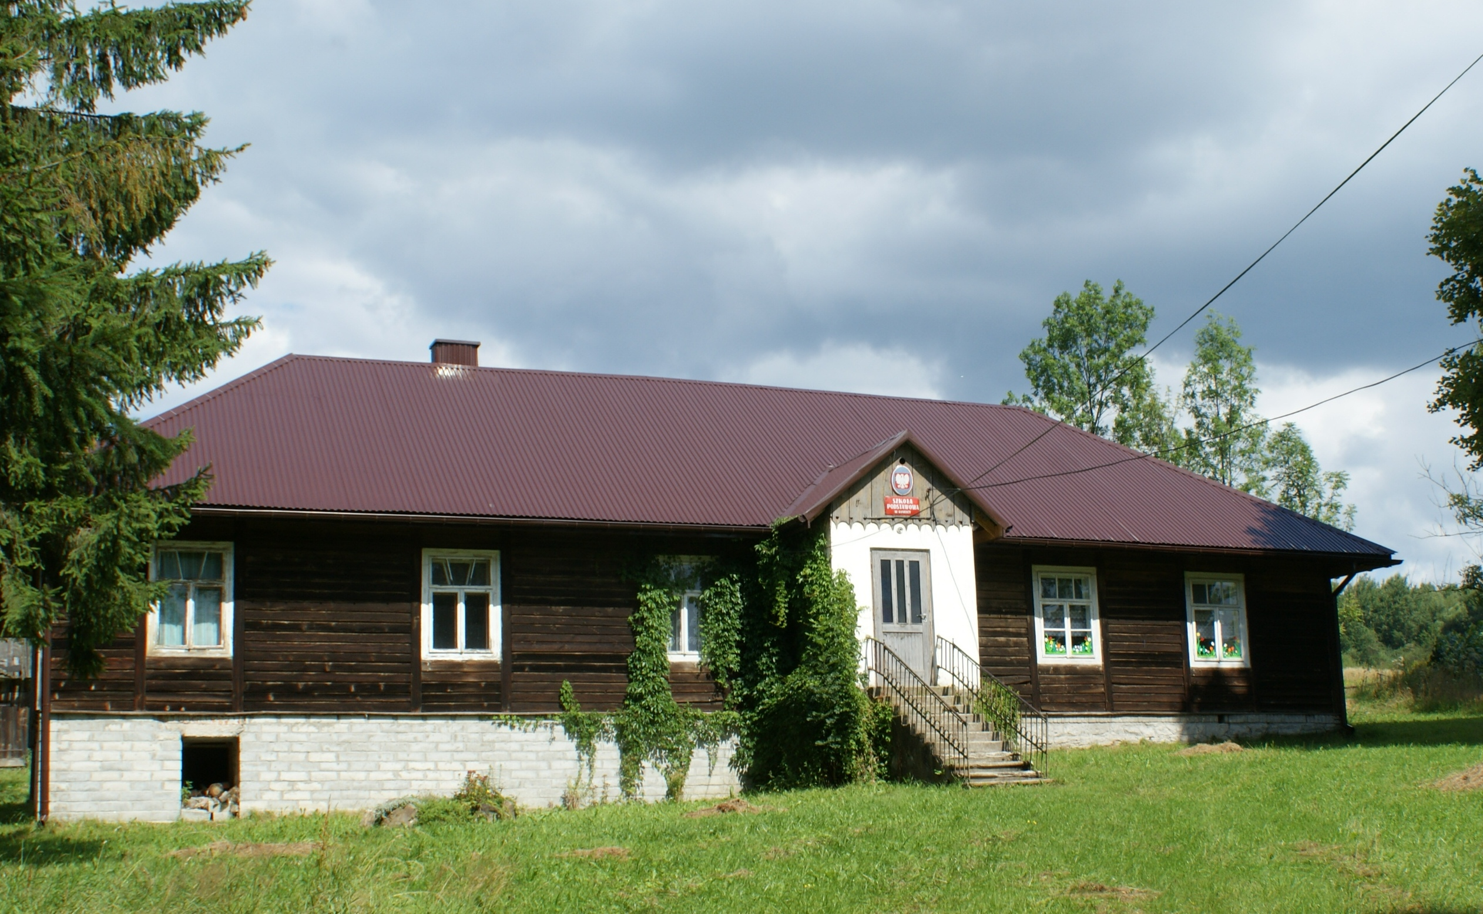
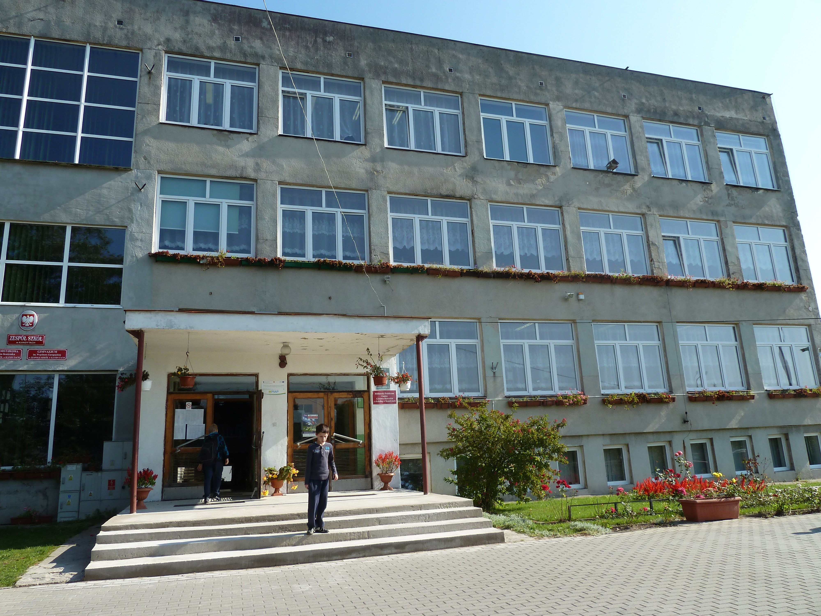
Ефекти
Закриття маленьких шкіл
Початкове закриття сільських садочків
Збільшення витрат на освіту в органів місцевого самоврядування
Збільшення кількості шкіл, управління котрими здійснюється іншими органами

Slide 6
Автономія органів, що здійснюють управління

Slide 7
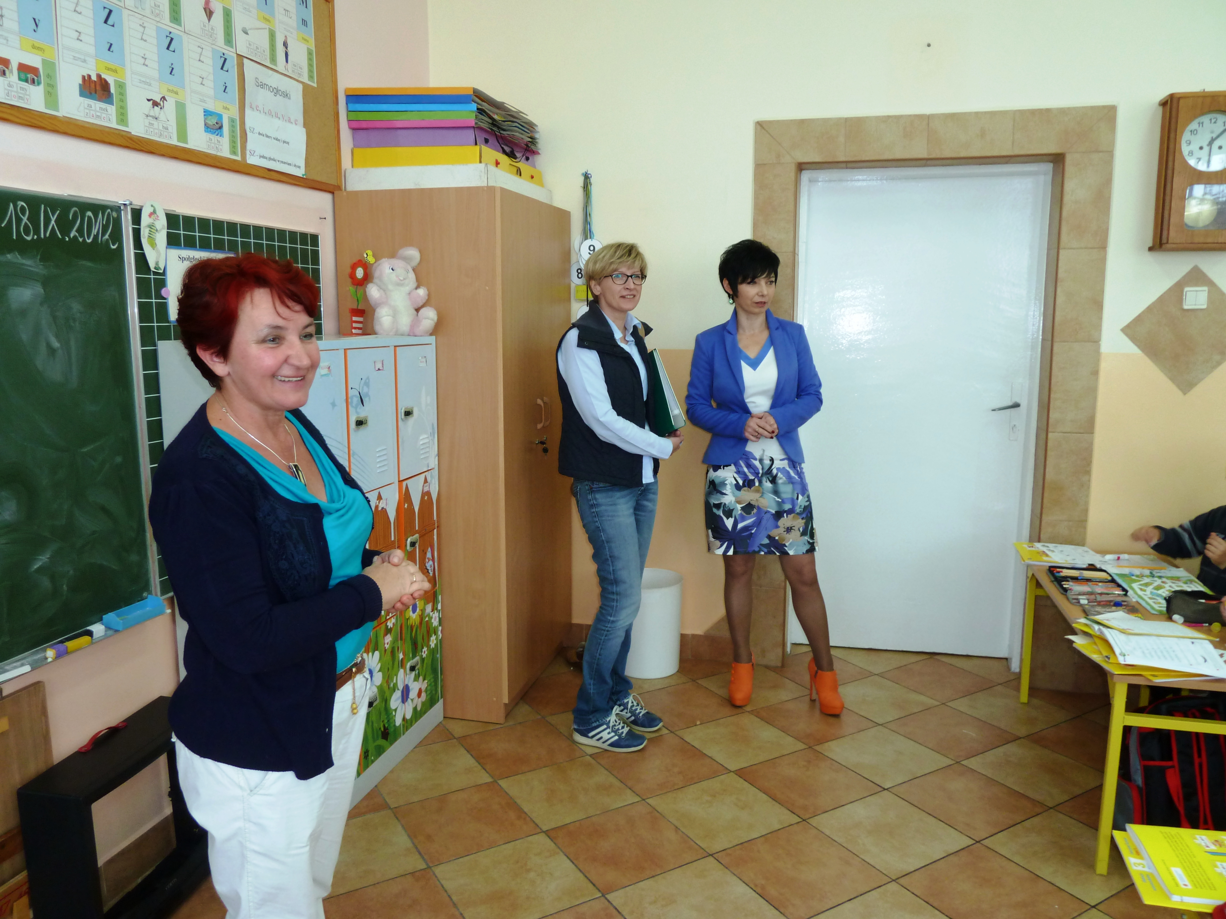
Прийом на роботу в школах, що утримуються за рахунок Бюджетів органів місцевого самоврядування
Прийом на роботу директорів - конкурси (працівники школи, профспілки, батьки, представники керуючого органу, представники опікунської ради)
Прийом на роботу вчителів - години праці і базовий оклад відповідно до Karty Nauczyciela (закон від 1982 р, який регулює права і обов'язки працівників освіти), але надбавки встановлюються керуючим органом

Slide 8
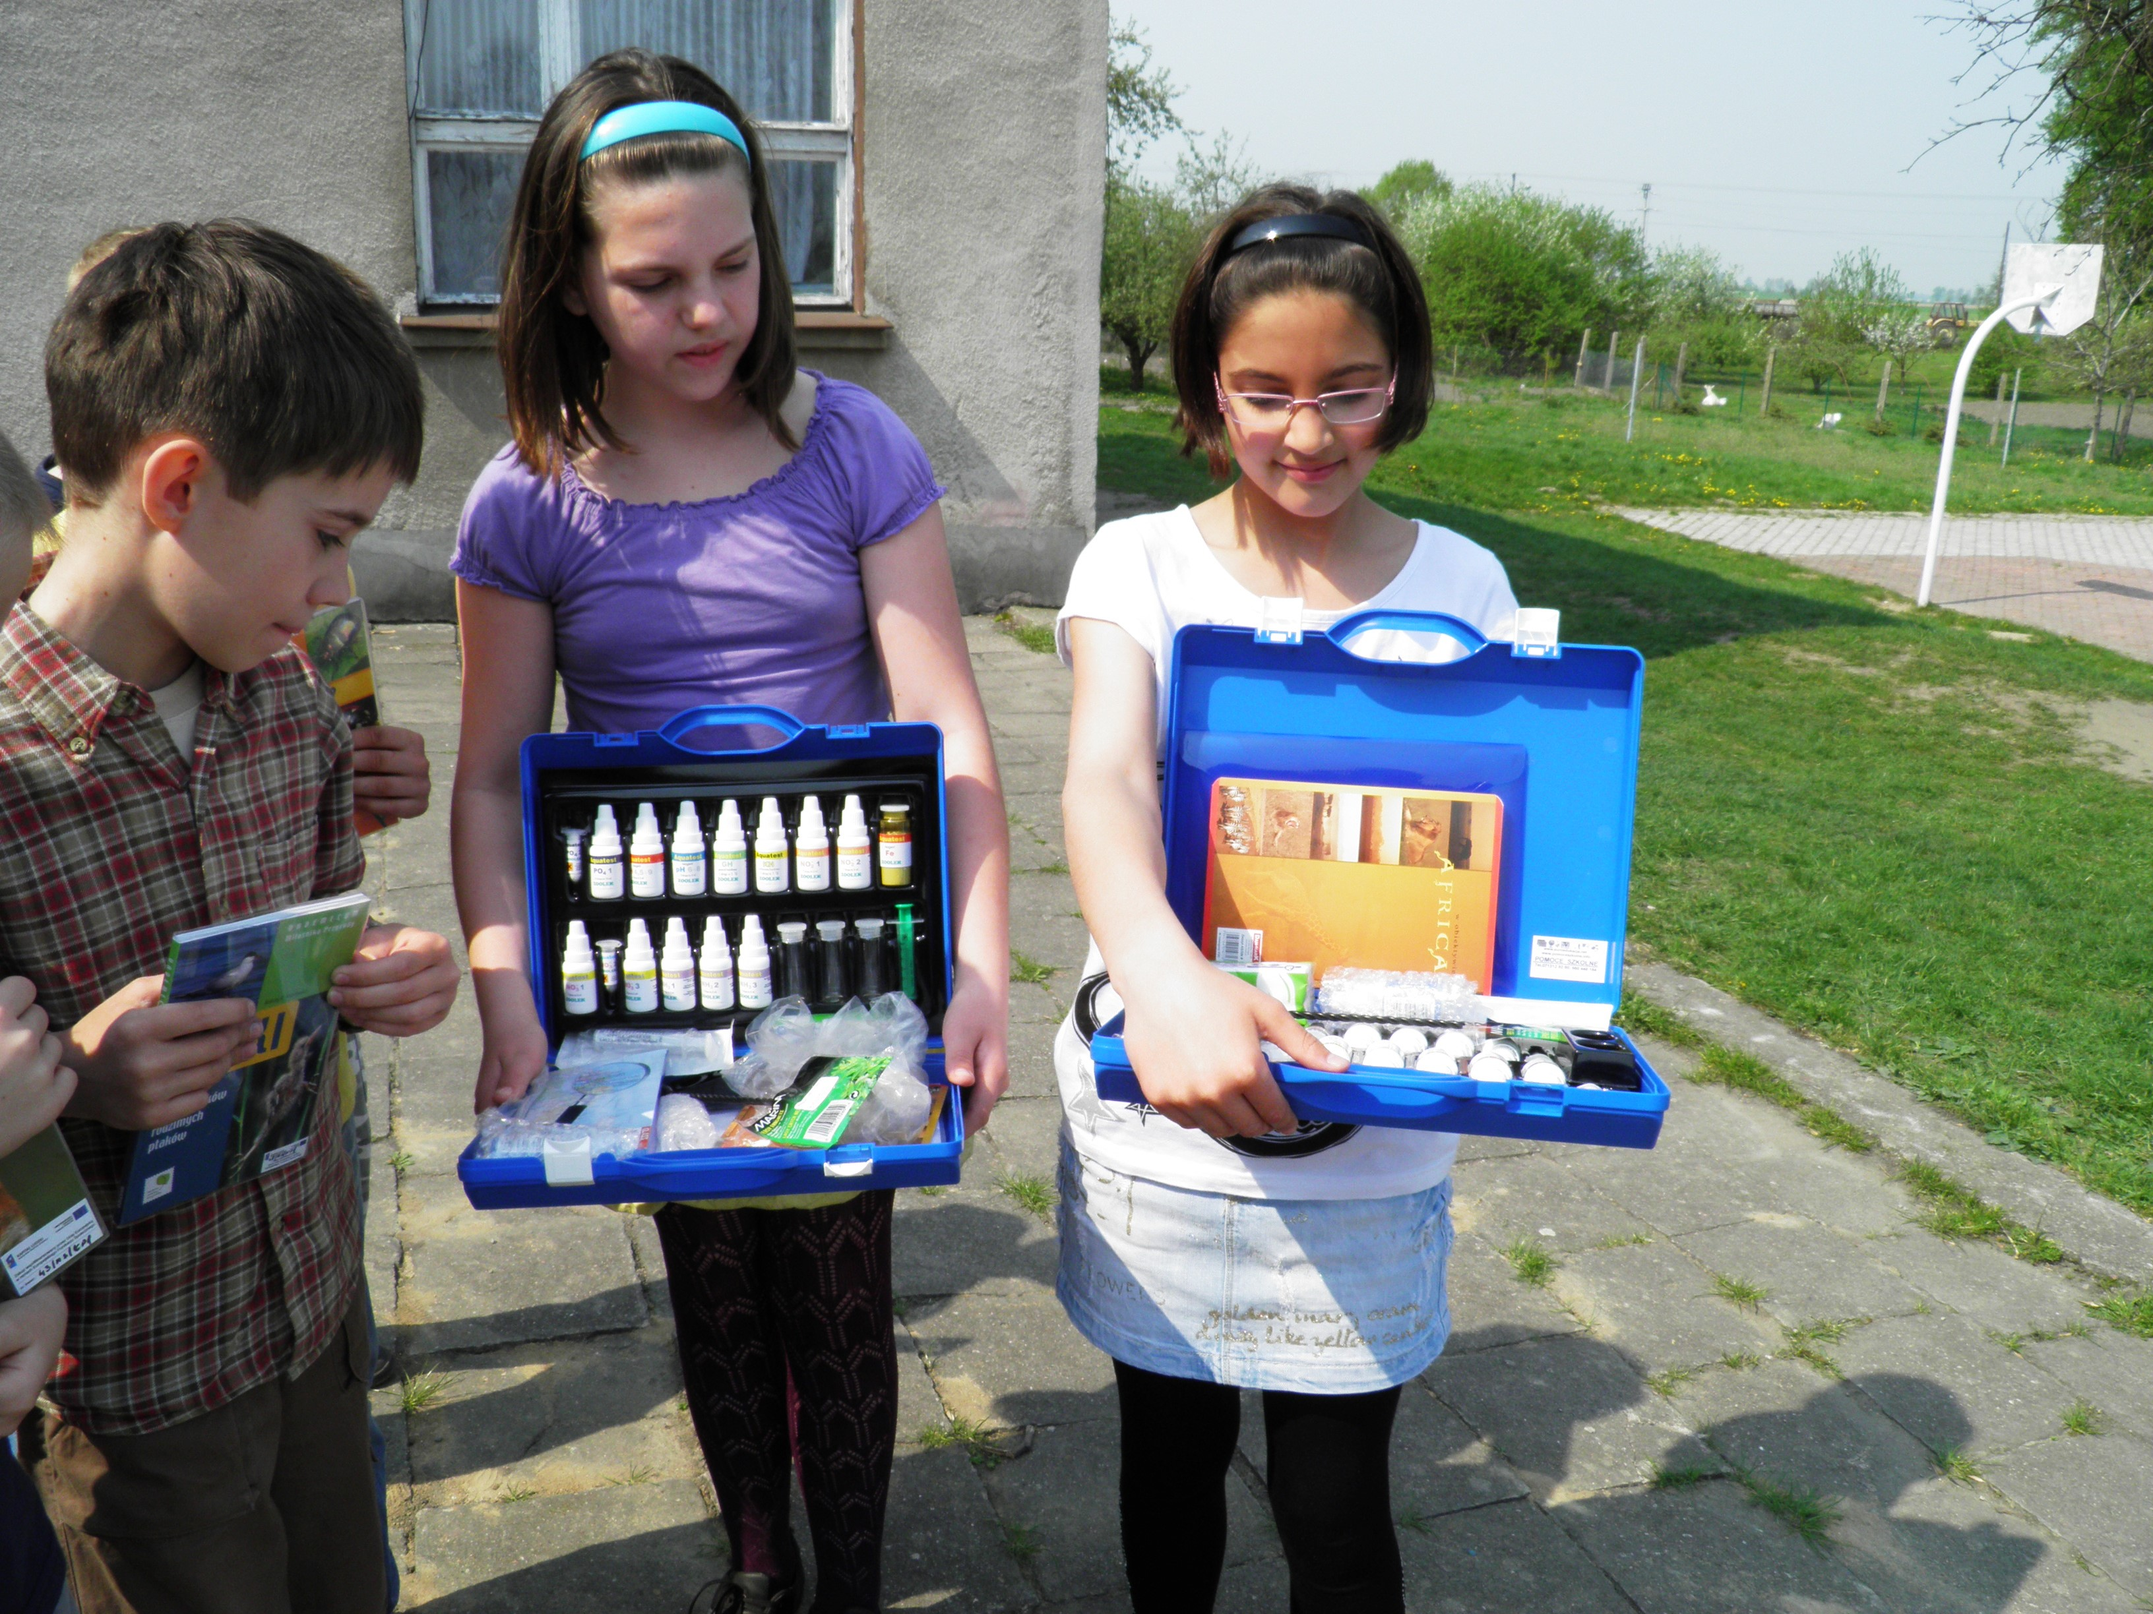
Забезпечення належних умов для навчання
Будівництво і ремонт шкільних приміщень
Придбання навчально-методичних посібників
Благоустрій пришкільної території і майданчиків для дітей та молоді

Slide 9

Якість освіти і самоврядування
Просування вчителів по карєрній драбині
Участь представника місцевого самоврядування в різних комісіях
Додаткові освітні програми
Річні звіти про стан освіти
Іноді стратегії розвитку освіти
Ресурси для професійного розвитку вчителів

Slide 10

Управління школою і нагляд
Визначення вимог до якості в школах з боку держави
Зовнішня та внутрішня оцінка якості надання освітніх послуг
Перевірка Опікунською радою діяльності шкіл відповідно до закону

Slide 11
Ефекти
Розвиток і вдосконалення інфраструктури
але ... велика різниця між умовами праці і навчання - в залежності від фінансового становища органів місцевого самоврядування
Більша увага місцевих органів влади до розвитку інфраструктури, ніж до якості роботи школи в невеликих громадах
Багато додаткової освітньої діяльності у великих громадах
Створення майданчиків(об’єднань) удосконалення (професійного розвитку) вчителів у місцевих громадах

Slide 12
Шкільна автономія

Slide 13

Чому вчить школа
Основний навчальний план для обов'язкового 3-рівневого процесу освіти
Вибір навчального плану
Вибір підручників і допоміжних матеріалів
Програма виховання та профілактики
Система нагород і покарань
Години прийому директора

Slide 14
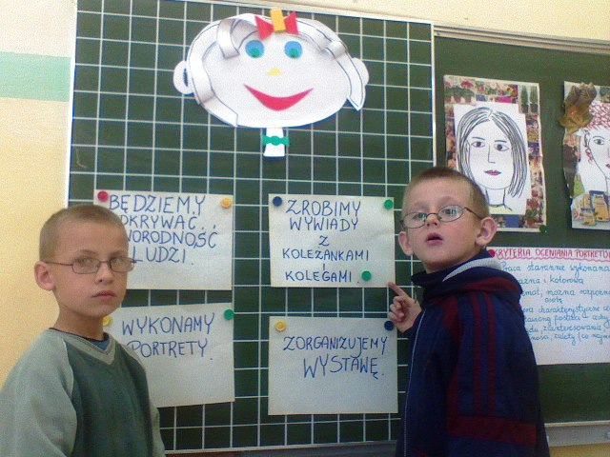
Як вчить школа
Поділ шкільного року (семестри)
Система оцінювання
План професійного розвитку вчителів

Slide 15
Ефекти
Зріст ринку підручників та дидактичних матеріалів
Надмірне “полегшення” праці вчителя з боку видавництв
Диференціація шкіл - їх концепції, додаткові заняття - конкуренція поміж школами
Регулятор - система зовнішніх іспитів - переваги і недоліки; додана вартість навчання
Більшість шкіл консервативна, хоча “інноваційні” вчителі мають можливість розвиватися
Диференціація шкіл у великих містах на "кращі" і "гірші"

Slide 16
Автономія учителя

Slide 17
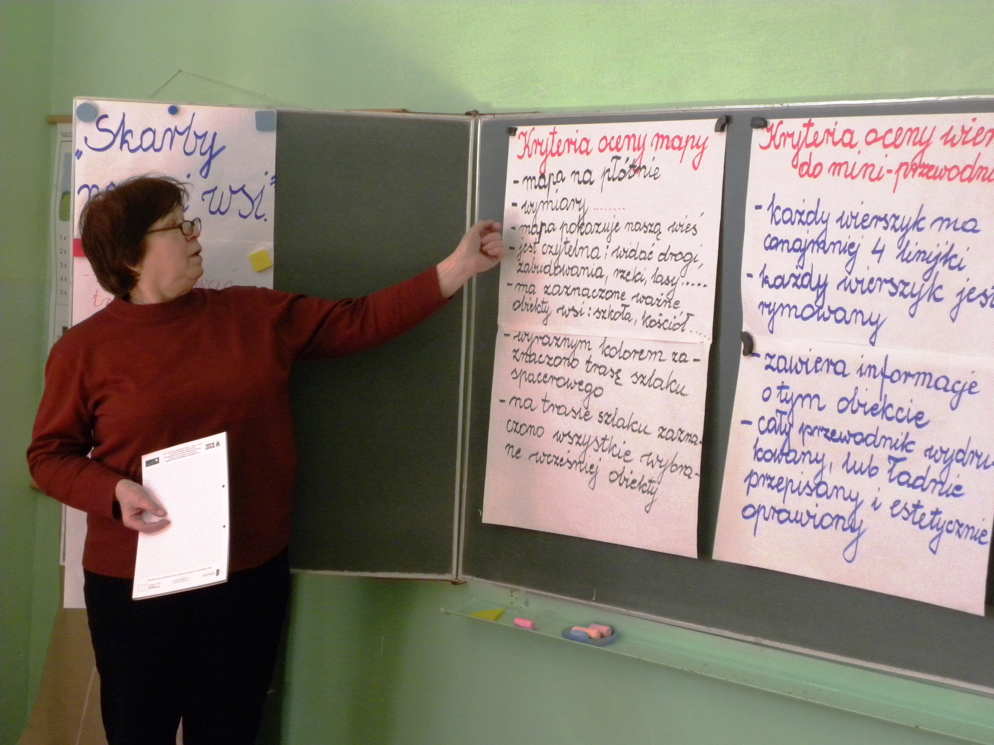
Рішення учителя
Авторство програми чи її адаптація або вибір
Вибір підручника
Критерії оцінки зі свого предмету
Вибір методів навчання
Педагогічні інновації

Slide 18
ефекти
Більше нововведень з боку учителя
Більшість вчителів використовують готові матеріали
Багато шкіл впровадили формуюче оцінювання (модель розвитку), але більшість оцінюють традиційно

Slide 19
автономія батьків

Slide 20
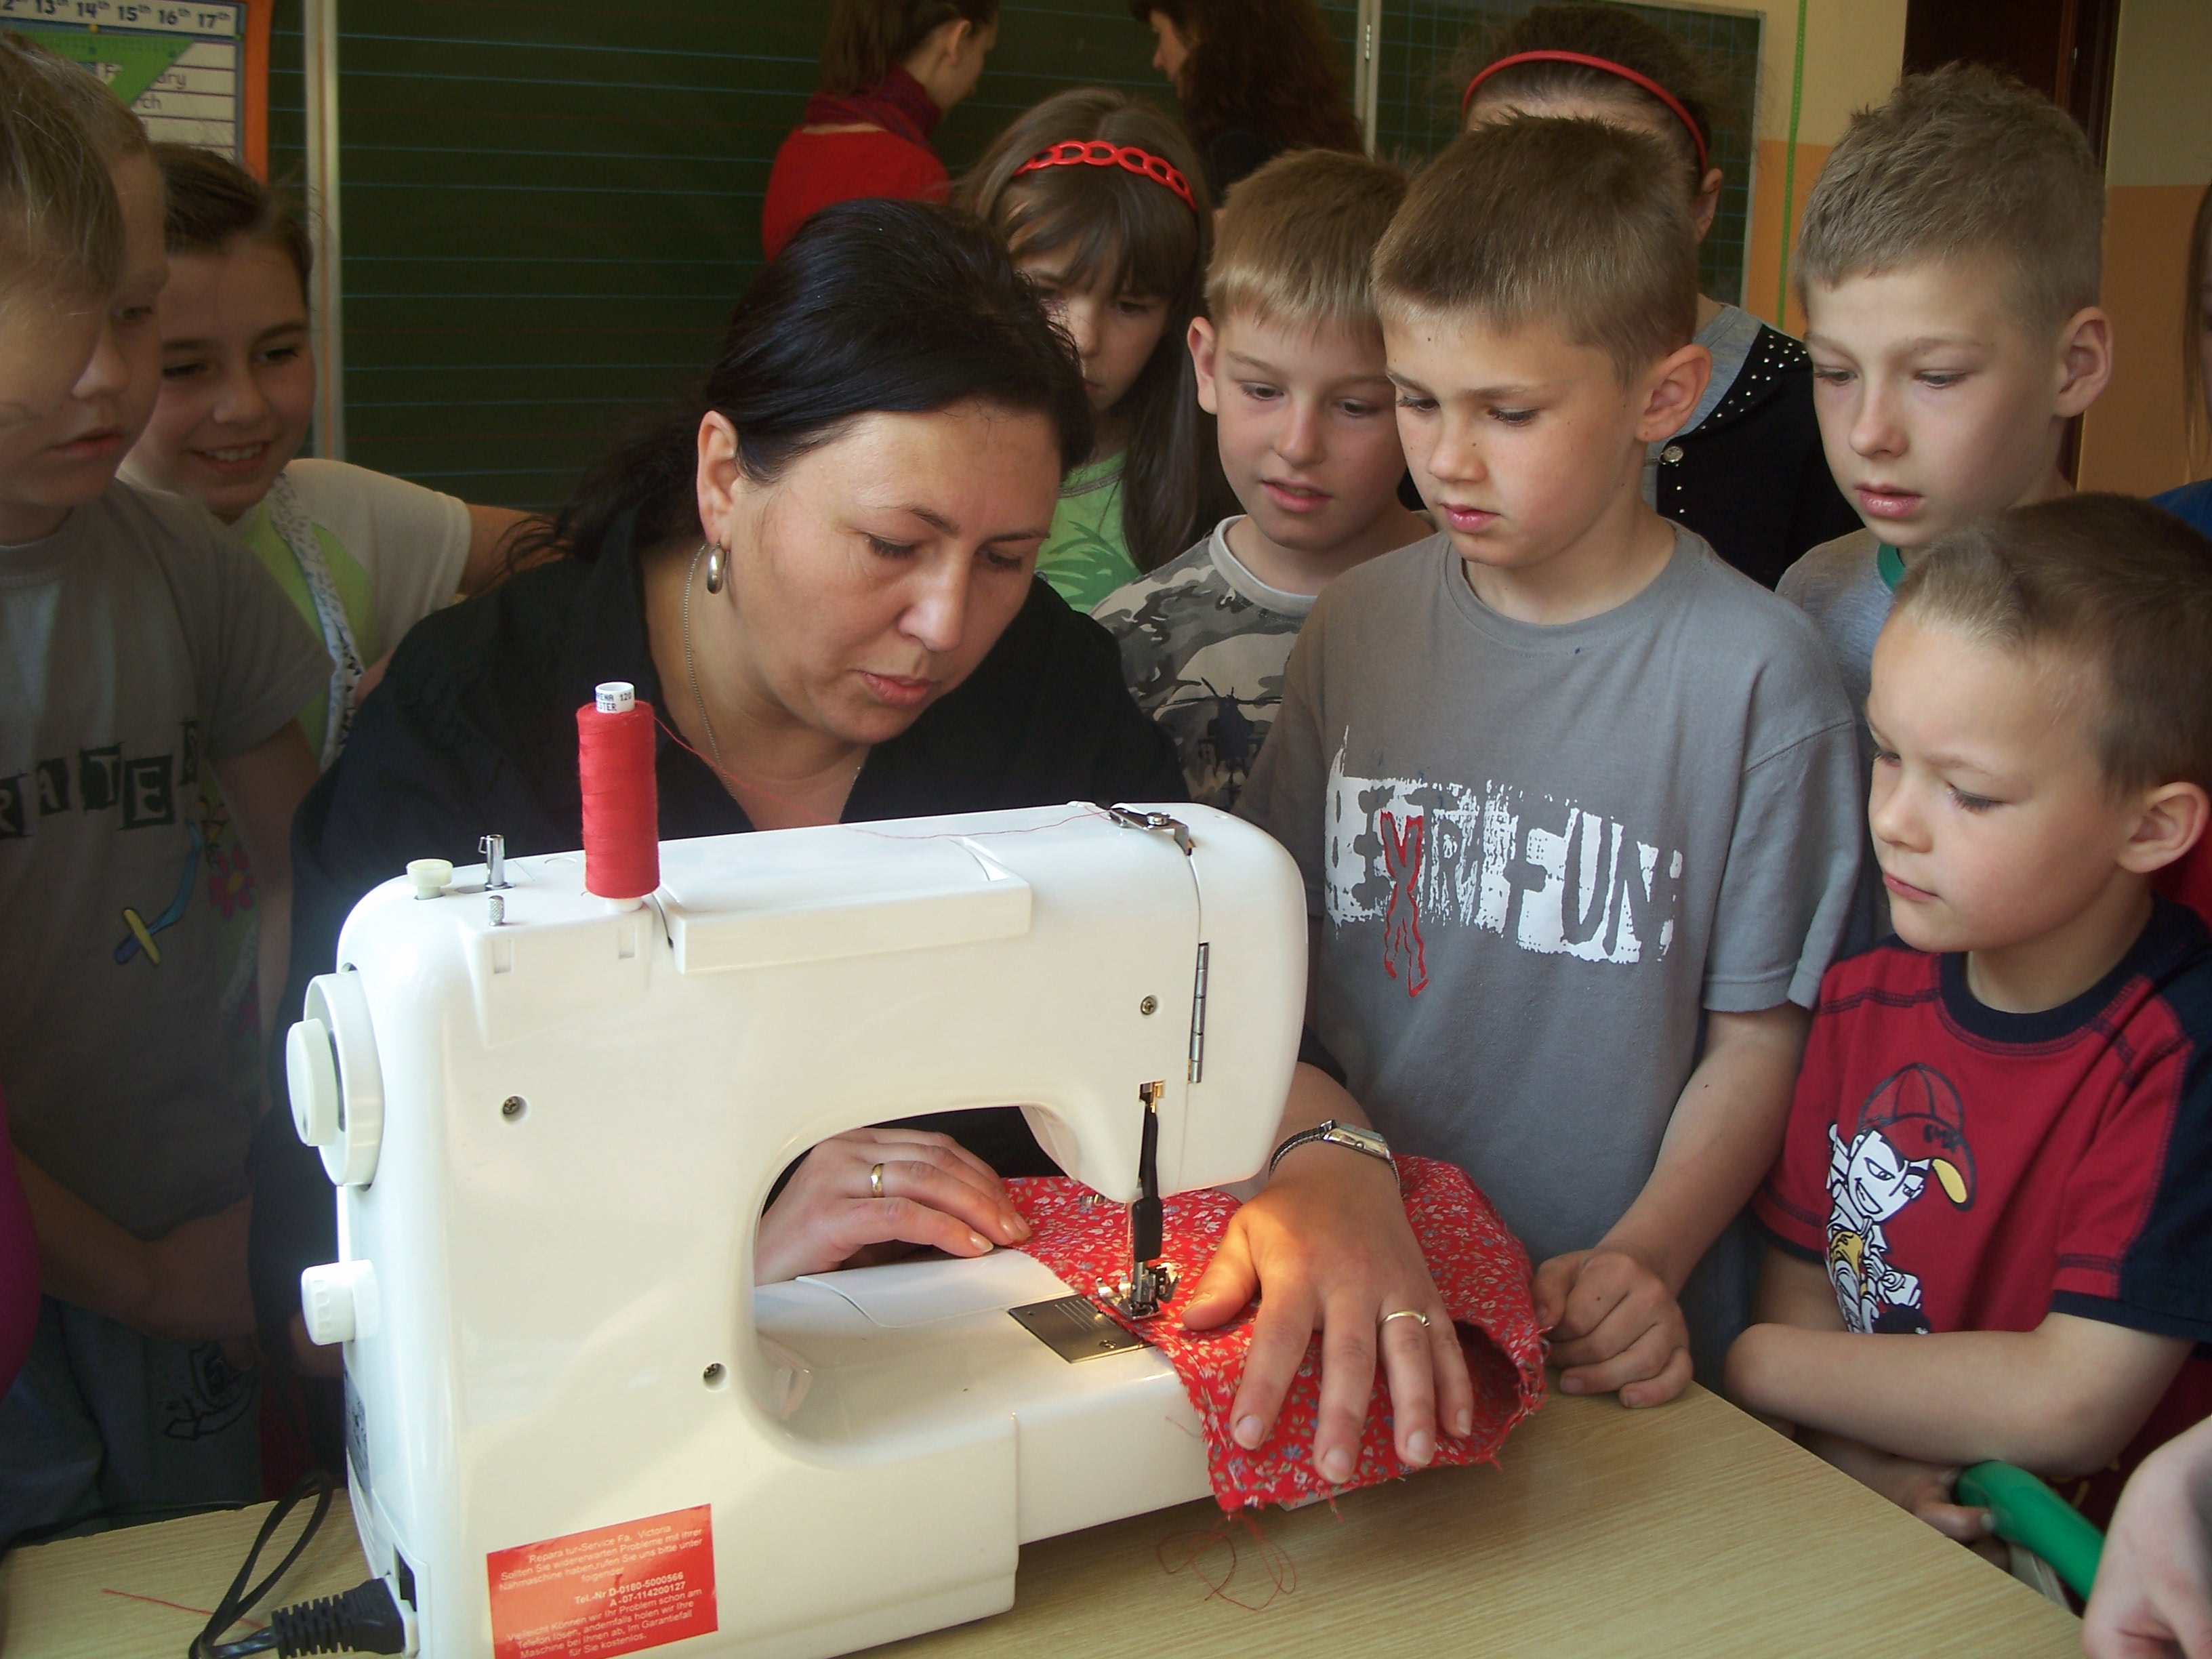
Батьки
  Вибір місця освіти:
  - школа , що утримується за рахунок органу місцевого самоврядування
  - інша школа
  - домашнє навчання
  Рішення про надання і тип допомоги дитині
  Рішення інформувати школу про висновок психолого-педагогічної комісії
  Створення батьківського комітету і управління коштами
  Вплив на оцінку роботи вчителів, виховну програму та програму профілактики
  Можливість скликання Ради школи

Slide 21
Ефекти
Все ще занадто низька активність батьків або надто вимогливе ставлення
Ще занадто мала відкритість шкіл до батьків
Щоразу більша кількість свідомих батьків, котрі намагаються вибрати школу дитині
Незначна кількість шкіл, в яких засновано Раду школи
Спільна діяльність школи і батьків для “галочки” (наприклад, пікніки).

Slide 22
Автономія учнів

Slide 23
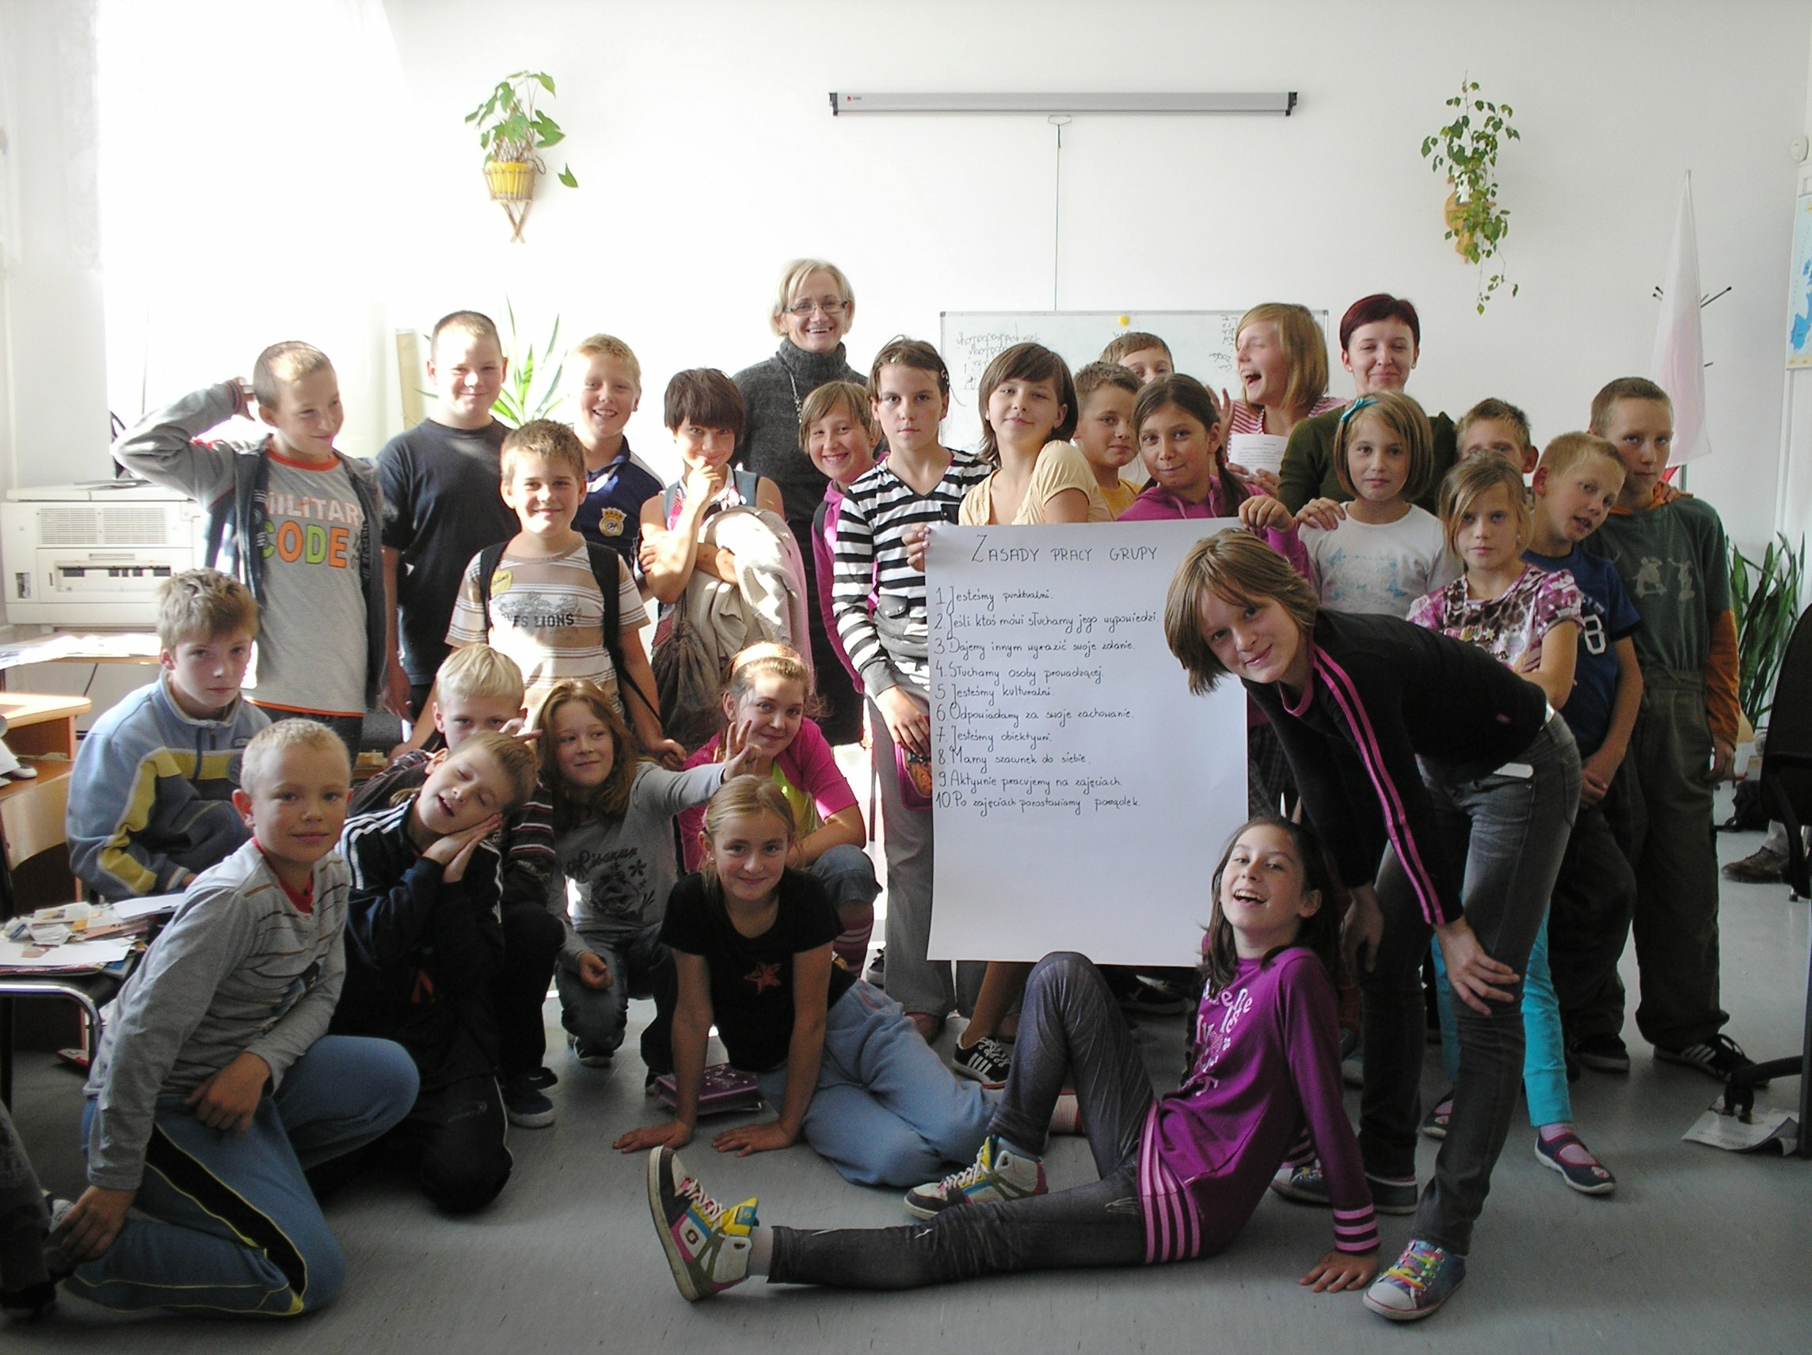
Учнівське самоврядування
Вибір голови самоврядної одиниці
Вибір представників
Врахування думки про загальну діяльність школи
Врахування думки під час оцінювання роботи школи

Slide 24
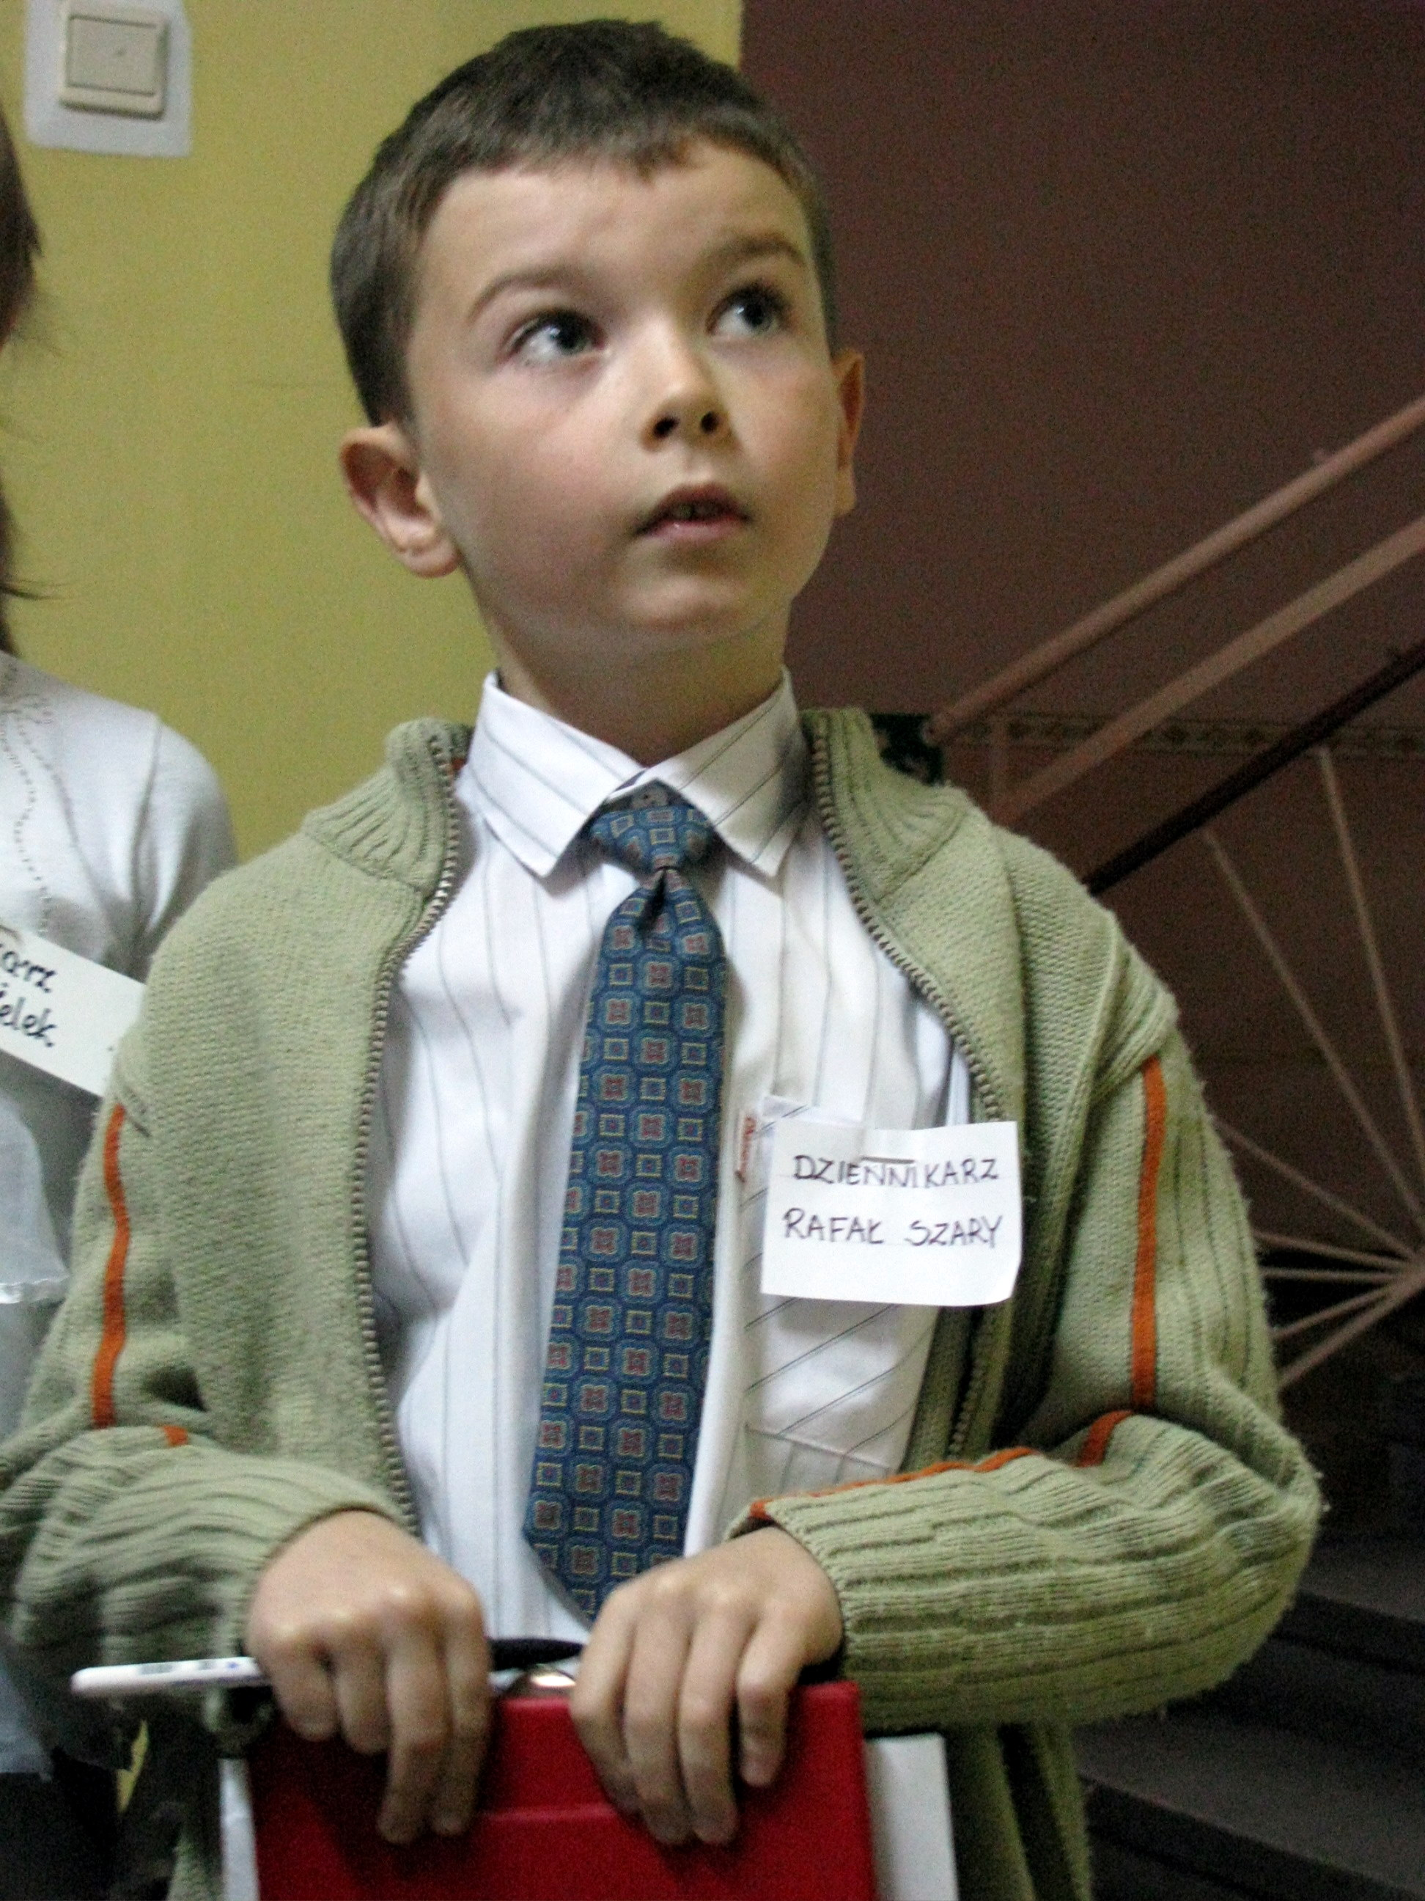
Учень вчиться…
Після закінчення середньої школи вибирає подальший освітній шлях
У ліцеї обирає профіль навчання
Вибирає, що він хотів би опанувати додатково

Slide 25
ефекти
Багато одиниць учнівського самоврядування створені виключно „для галочки”, займаються несуттєвими питаннями.
Дорослим важко надати учням відповідальність за врядування
Низький рівень громадянської активності учнів
але і ...
Молодіжні ради гмін (органу місцевого самоврядування)

Slide 26
Що це нам дало?

Slide 27
Успіх
Власний темп розвитку шкіл
В автономних школах автономні директори підтримують автономних вчителів, а ті в свою чергу, виховують автономного учня/громадянина
Збільшення кількості “нестандартних” шкіл
Покращення результатів 15-річних учнів в дослідженнях PISA (Programme for International Student Assessment - отримання порівнюваних даних про рівень знань і вміння їх застосовувати на практиці учнів, віком 15 років, з метою підвищення якості викладання і організації систем освіти. У 2018 році, за даними УЦОЯО, Україна має вперше взяти участь у дослідженні)/
чим вища в країні автономія шкіл, тим кращі показники досліджень

Slide 28
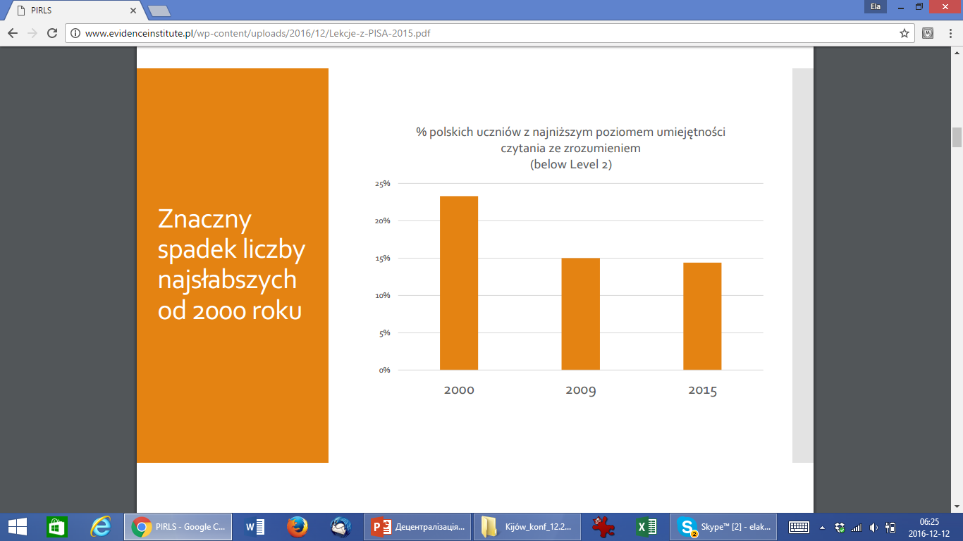

Slide 29
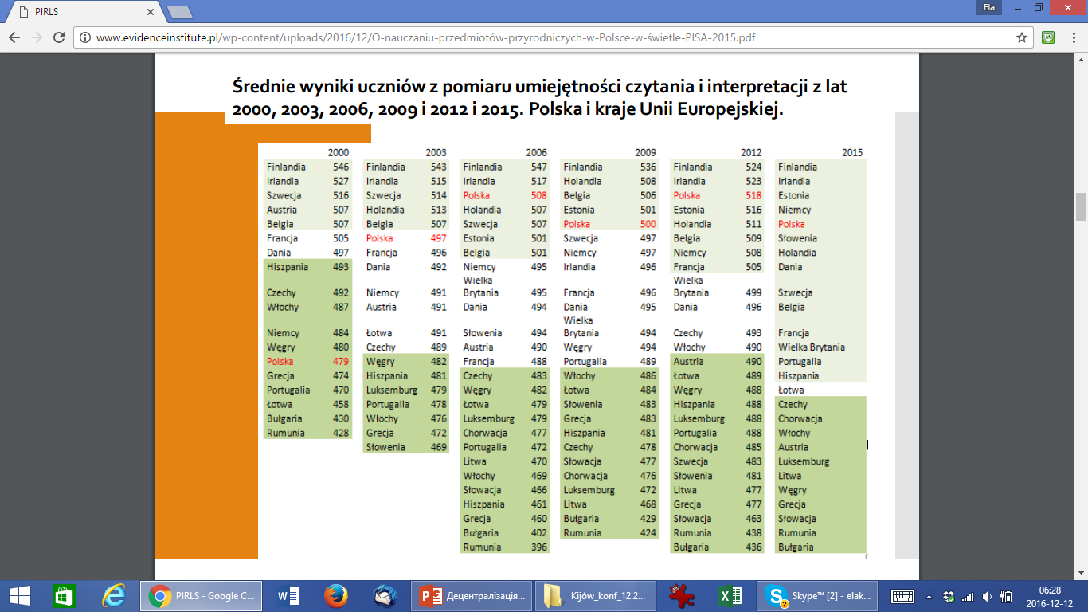

Slide 30
Недоліки
"Втеча від свободи" (відповідальності) - незастосування автономії багатьма директорами і вчителями, конформізм
Неправильне використання результатів зовнішніх іспитів
Відсутність діалогу з громадськістю, що не дозволяє зрозуміти роль і наслідки змін
Брак змін в професійній підготовці вчителів

